Slide 1
Ökonomisierung und Kommerzialisierung im Gesundheitswesen: Krankenhausfinanzierung mit Fallpauschalen
- Teil IV -
Bündnis Krankenhaus statt Fabrik

Slide 2
Krankenhäuser nach Bettenzahlen 2017
Krankenhäuser der Grund- und Regelversorgung
sind in ihrer Existenz bedroht
Quelle: Destatis, Grunddaten Krankenhäuser 2017, Fachserie 12, Reihe 6.1, eigene Berechnung
Notes:
Folie 69, aus dieser Folie geht weder hervor, dass es sich bei den KHs um Grund - und Regelversorger handelt, noch dass sie in ihrer Existenz bedroht sind

Slide 3
Privatisierung: Krankenhäuser und Betten nach Trägerschaft (%)
Quelle: Destatis, Grunddaten Krankenhäuser Fachserie 12 Reihe 6.1, verschiedene Jahrgänge, eigene Berechnung
Notes:
Folie 70, alternativ oder zusätzlich die nächsten beiden Folien

Slide 4
Privatisierung: Allg. Krankenhäuser nach Träger (%)
Quelle: Destatis, Grunddaten Krankenhäuser, Fachserie 12 Reihe 6.1, verschiedene Jahrgänge, eigene Berechnung

Slide 5
Privatisierung: Betten allg. KHs nach Trägerschaft (%)
Quelle: Destatis, Grunddaten Krankenhäuser, Fachserie 12 Reihe 6.1, verschiedene Jahrgänge, eigene Berechnung

Slide 6
Privatisierung: Fälle und Belegungstage nach Träger (1991 = 100 %)
Quelle: Destatis, Grunddaten Krankenhäuser Fachserie 12 Reihe 6.1, verschiedene Jahrgänge, eigene Berechnung
Notes:
Folie 70, alternativ oder zusätzlich die nächsten beiden Folien

Slide 7
Privatisierung: Fälle nach Träger (1991 = 100%)
Quelle: Destatis, Grunddaten Krankenhäuser, Fachserie 12 Reihe 6.1, verschiedene Jahrgänge, eigene Berechnung

Slide 8
Privatisierung: Belegungstage nach Träger (1991 = 100%)
Quelle: Destatis, Grunddaten Krankenhäuser, Fachserie 12 Reihe 6.1, verschiedene Jahrgänge, eigene Berechnung

Slide 9
Privatisierung: „Rosinenpicken“
Quelle: Destatis, eigene Berechnung

Slide 10
Privatisierung: „Rosinenpicken“
Private behandelten 2012 16,7 % aller Patienten, aber
46,4% aller Varizen (Krampfadern-Erkrankungen),
24,8% aller Gonarthrosen (Kniegelenksarthrosen),
24,8% aller Bandscheibenschäden und
23,7% aller Coxarthrosen (Hüftarthrosen).

Slide 11
Privatisierung und Personaleinsparungen
Belastungskennziffer (Patienten pro Beschäftigter),
Allg. KHs nach Träger
* = Mehrbelastung in % öffentlich/privat
Quelle: Destatis, Grunddaten Krankenhäuser, Fachserie 12 Reihe 6.1, verschiedene Jahrgänge, eigene Berechnung
Notes:
Folie 74

Slide 12
Privatisierung und Lohndumping
Kosten pro Beschäftigter nach Beschäftigtengruppe und Trägern 2017
275 Mio. € Kostenvorteil durch niedrigere Löhne bei Personalstand Private
1,04 Mrd. € Kostenvorteil durch niedrigere Löhne bei Personalstand Öffentliche
Quelle: Destatis, Grunddaten Krankenhäuser, Fachserie 12 Reihe 6.1, verschiedene Jahrgänge, eigene Berechnung
Notes:
Folie 75

Slide 13
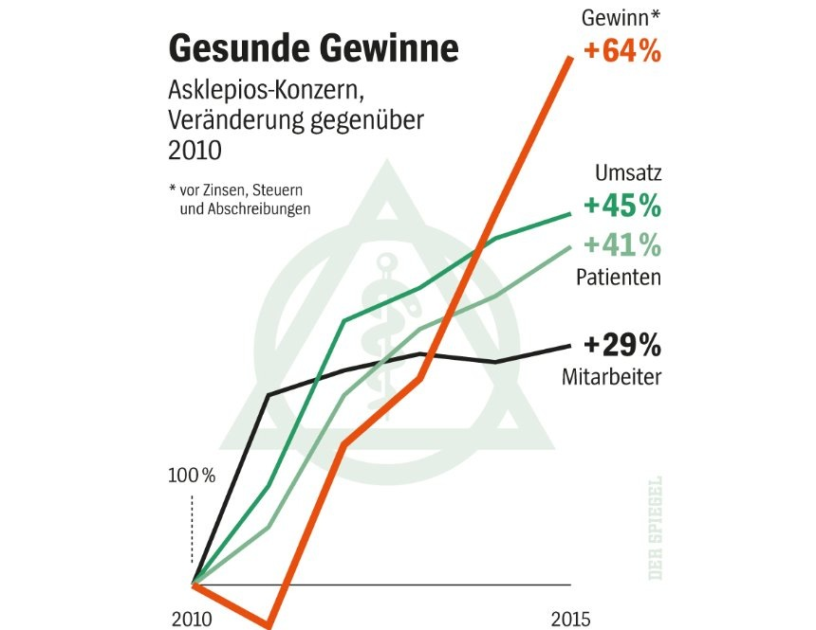
Gewinne auf Kosten der Sozialsysteme

Slide 14
Wie wird gespart nach der Privatisierung ?
Weniger Weiterbildung - mehr Fachärzte (Unterschied zu öffentlichen Krankenhäusern 5 Prozentpunkte (2010), Tendenz steigend (2006 noch 3,4 Prozentpunkte)
Personalkosten pro VK in den anderen medizinischen pflegerischen Berufen -7 % ggü. öffentlichen Häusern
Personaleinsatz : Fälle pro VK gewichtet mit Fallschwere bei Privaten zwischen 12 % (ÄD) über 18 % (PD) bis 25 % (MTD) höher.

